Slide 1
Аппликация «Витаминная тарелочка» нетрадиционным способом - крупой

Slide 2
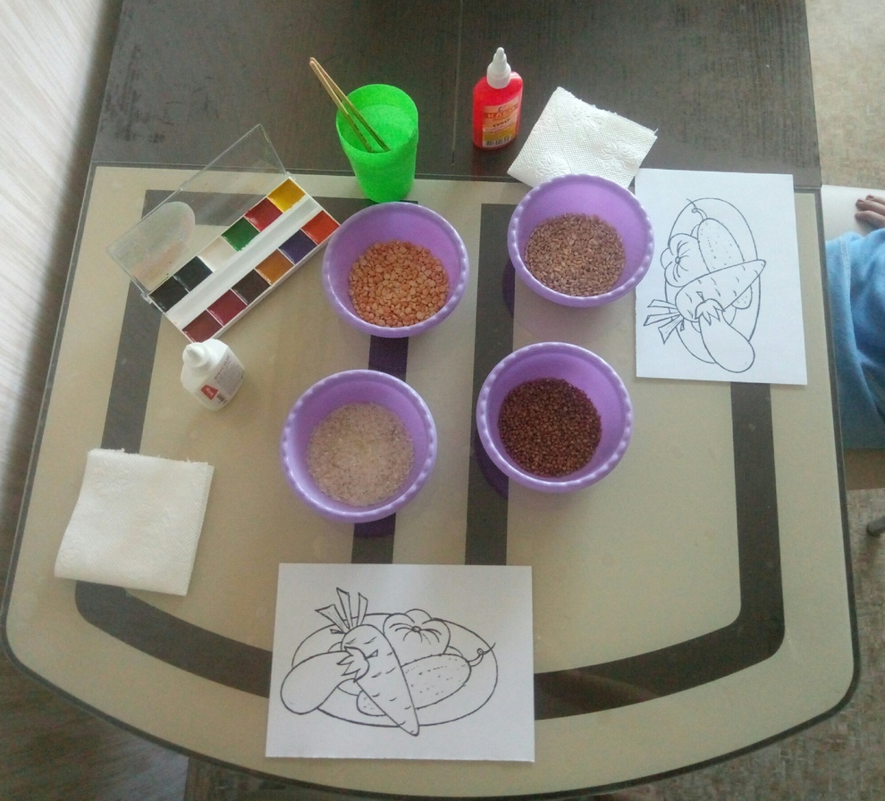
Сегодня мы сделаем аппликацию «Витаминная тарелочка», нетрадиционным способом - крупой
Для этого нам понадобится:
Нарисованная тарелочка с овощами
Крупа (рис, гречка, перловка, горох)
Клей ПВА
Краски
Кисточки
Стаканчик с водой
салфетки

Slide 3
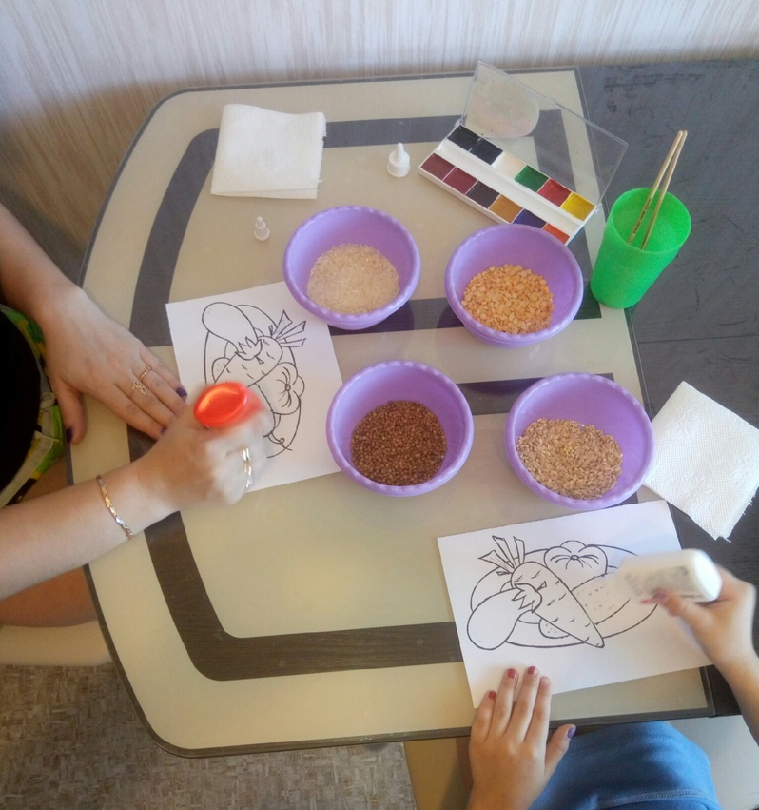
один фрагмент подготовленного шаблона мажем клеем ПВА, затем на клей насыпаем крупу в один слой (мы начали с огурчика)
Приступаем к аппликации:

Slide 4
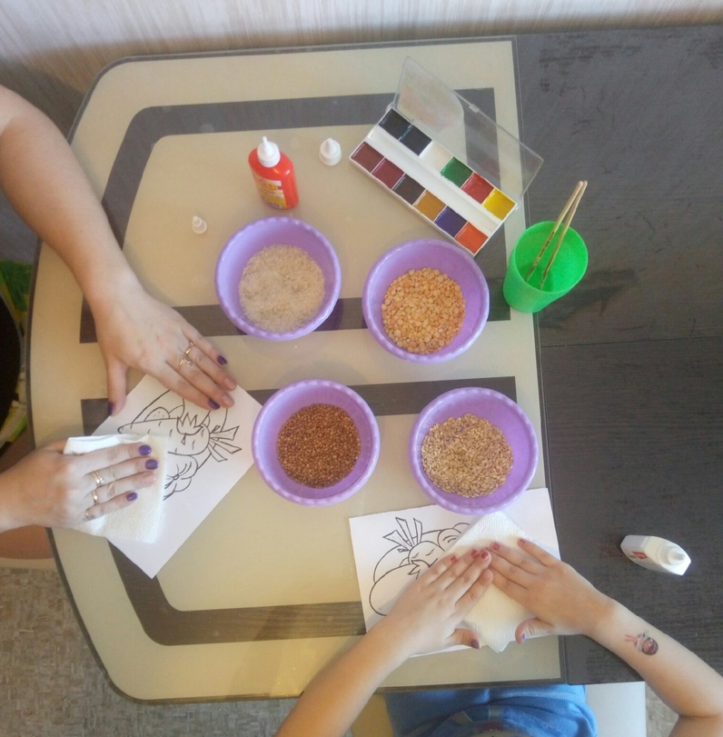
Крупу хорошо придавливаем салфеткой

Slide 5
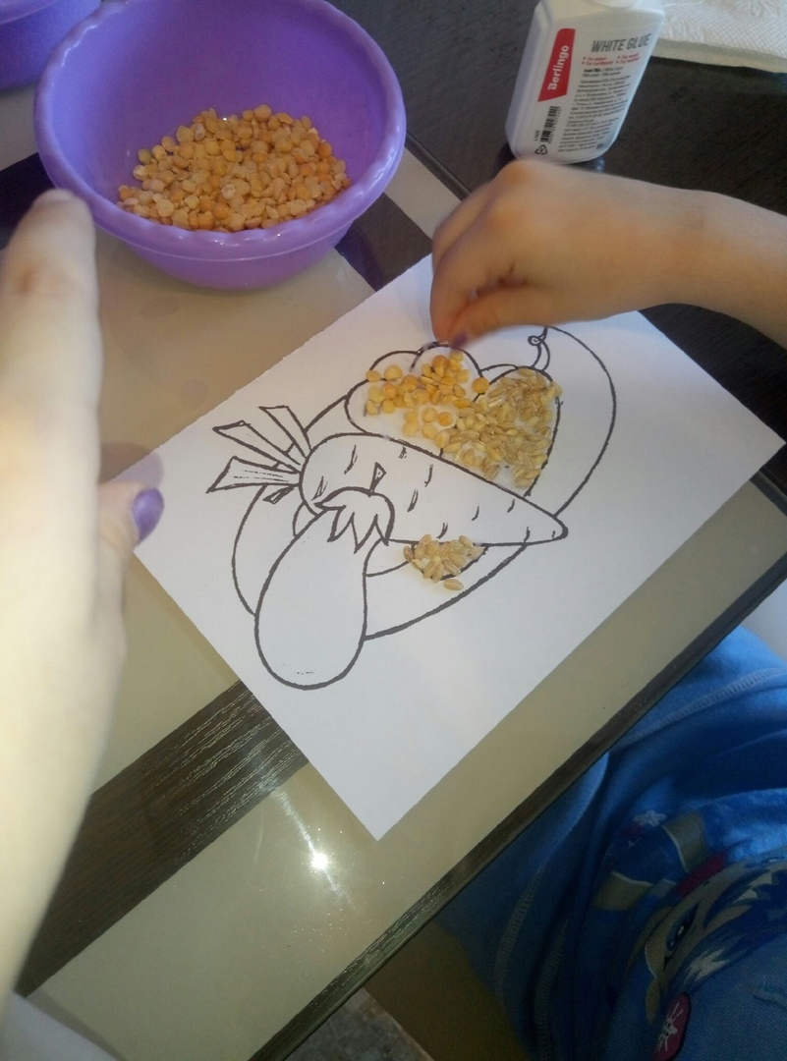
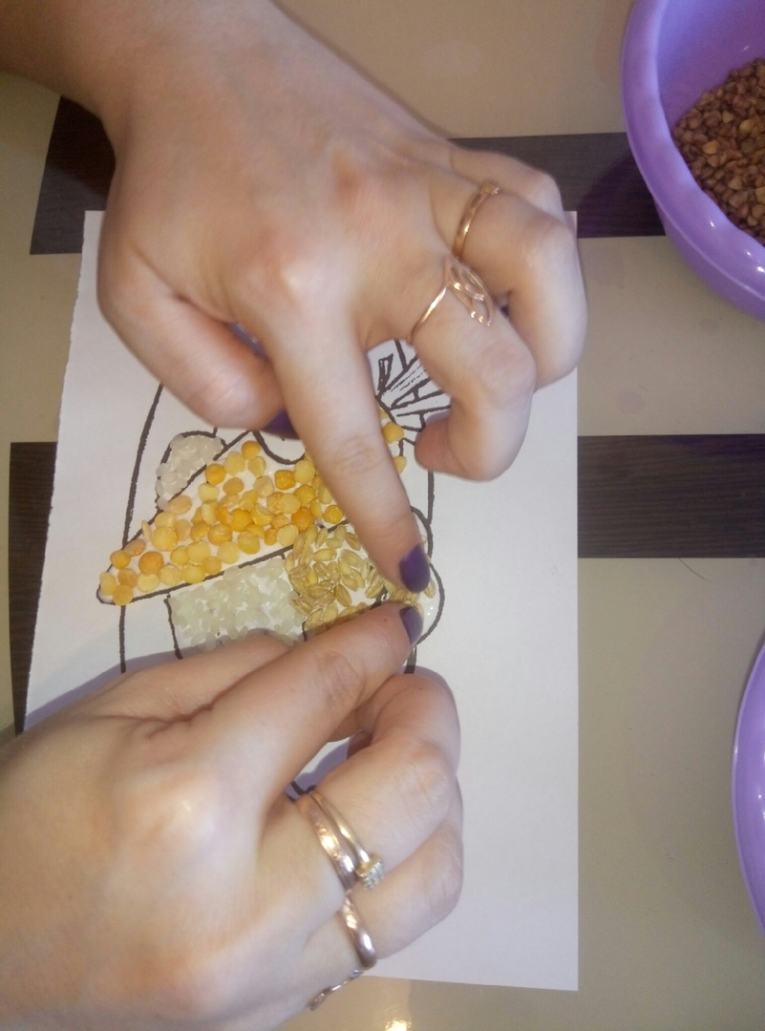
И так по очереди мы делаем все овощи и тарелочку

Slide 6
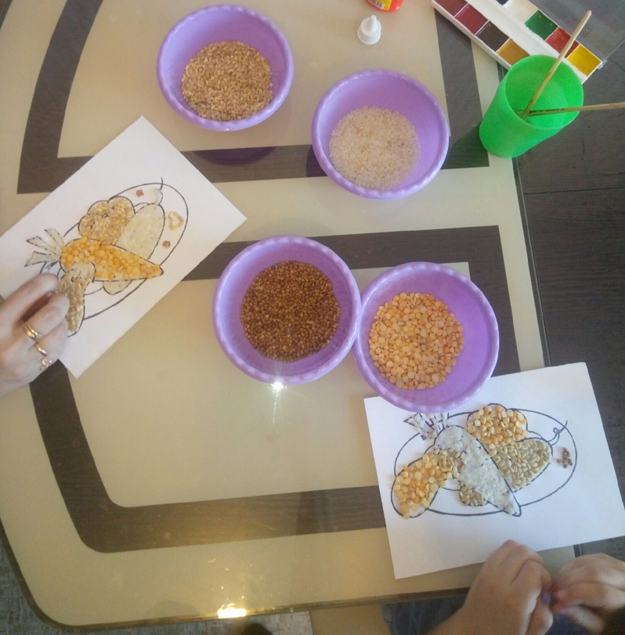
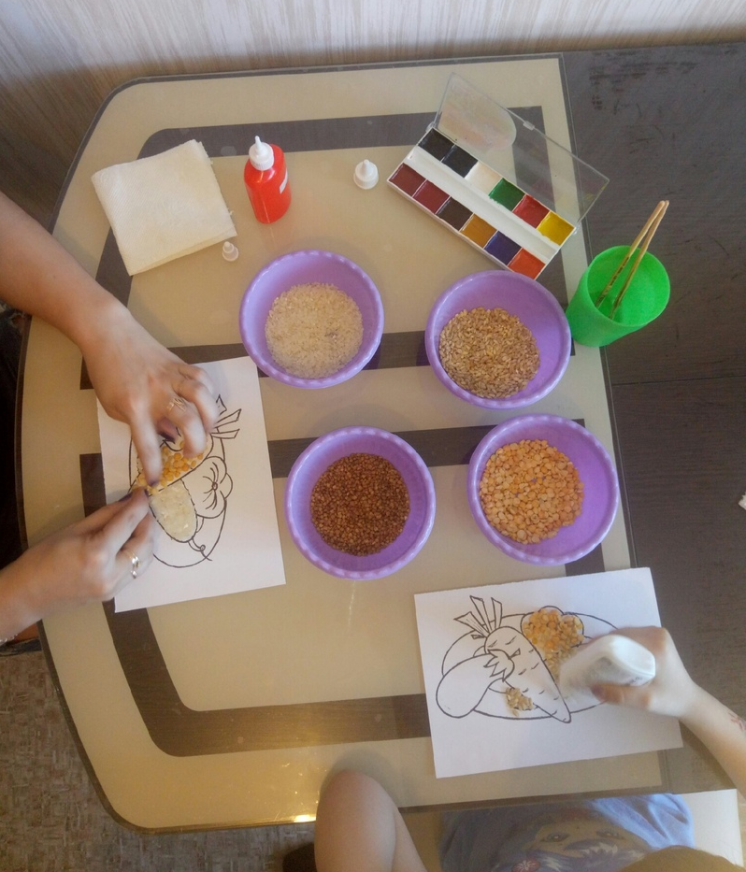

Slide 7
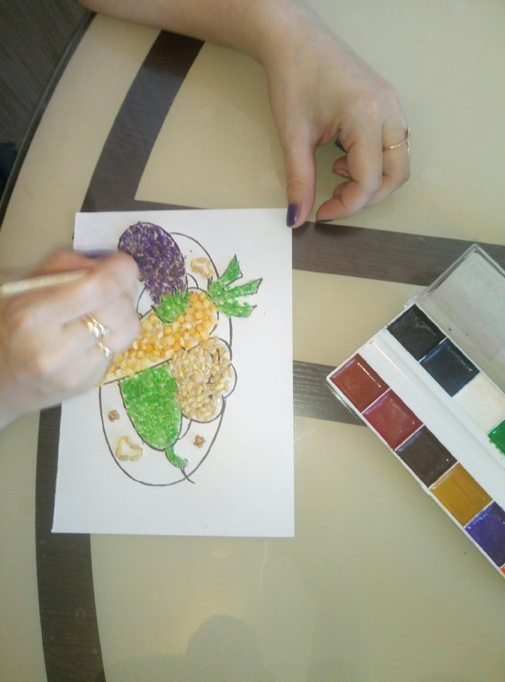
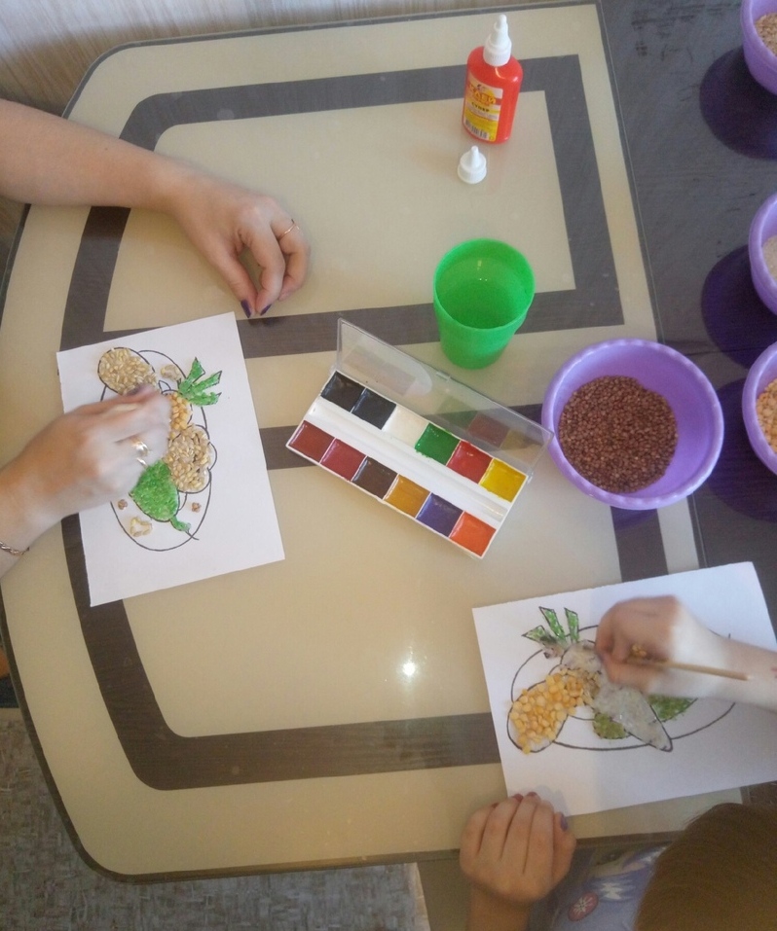
Когда уже все овощи выложены крупой, немного добавим яркости нашей аппликации. Для этого крупу мы раскрашиваем акварелью

Slide 8
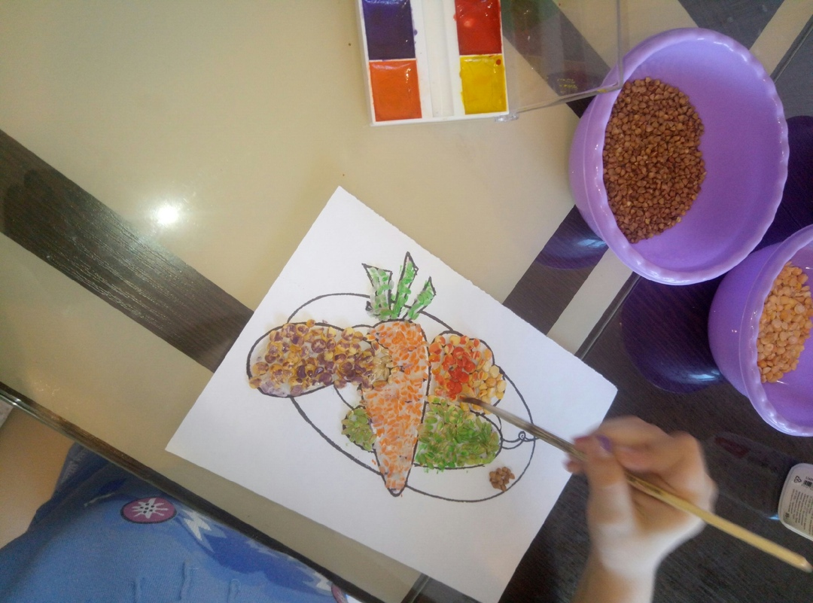
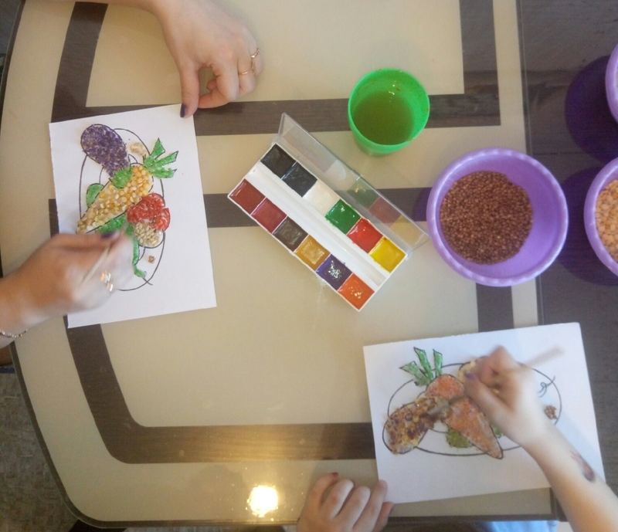

Slide 9
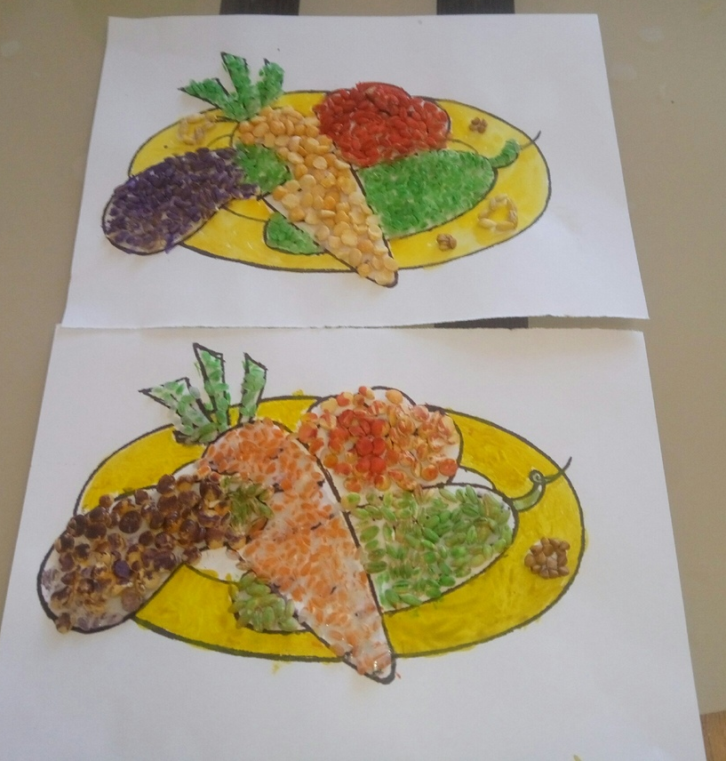
Такие «Витаминные тарелочки» у нас получились

Slide 10
Спасибо за внимание

